Slide 1
Tělesná výchova a sport v zahraničních armádách
VO při FTVS UK Praha – katedra vojenské tělovýchovy
plk. gšt. doc. PaedDr. Lubomír Přívětivý, CSc.

Slide 2
Tělesná výchova a sport v zahraničních armádách
Cíle: Systémy tělesné výchovy a sportu v zahraničních armádách
Průběh: systém, prvky systému, Belgie, Dánsko, Německo, Rakousko, Slovensko a další, srovnání s AČR, využití poznatků v praxi
Přezkoušení: otázky k objasnění charakteristických znaků systémů TV a S v zahraničních armádách

Slide 3
Systém
Systém je soubor jednotlivin navzájem spojených určitou strukturou, sítí vztahů, v uspořádaný celek. Za systém tedy nelze považovat prostou kumulaci prvků, mezi nimiž neexistují funkční vztahy. Naopak, vnitřní provázanost mezi prvky je pro systém rozhodující. Za systém můžeme považovat souhrn elementů organizovaných takovým způsobem, že změna, vyloučení, nebo přidání nového elementu se zákonitě bude odrážet na všech ostatních elementech.
Systémy se obecně dělí na tvrdé (statické) a měkké (dynamické), a to z hlediska variabilnosti, adaptace a tvůrčí účasti člověka.

Slide 4
Systém služební tělesné výchovy a sportu
Systém služební tělesné výchovy a sportu v AČR jako subsystém tělovýchovného systému ČR a různé podobné tělovýchovné systémy ve světě (civilní nebo vojenské) lze považovat za aplikované formy měkkých systémů.
Systém tělesné výchovy a sportu je realizován v podobě uceleného, logicky uspořádaného a vnitřně integrovaného tělovýchovného procesu, který směřuje k dosažení optimální úrovně tělesné připravenosti vojenských profesionálů.

Slide 5
Cíl, úkoly, funkce a prvky systému služební tělesné výchovy
Cílem systému služební tělesné výchovy je pedagogicky řízeným procesem zabezpečit tělesnou připravenost vojáků k řádnému plnění úkolů, které vyplývají z jejich služebního zařazení

Slide 6
Cíl, úkoly, funkce a prvky systému služební tělesné výchovy (STV)
Hlavními úkoly systému STV jsou:
dosahování a udržování optimální tělesné zdatnosti vojáků jako podmínky řádného výkonu služby;
dosahování stanovených výkonnostních požadavků a ovládání profesních pohybových dovedností a návyků vojáků k řádnému plnění úkolů v mimořádných situacích nebo při bojové činnosti, a to po celou dobu jejich služebního poměru;
zabezpečování pravidelné pohybové aktivity jako profesní nezbytnosti a předpokladu tělesného i duševního zdraví vojáků;
získávání odolnosti vojáků proti psychickým zátěžím

Slide 7
Cíl, úkoly, funkce a prvky systému služební tělesné výchovy
Hlavní funkcí systému služební tělesné výchovy je zajistit optimální podmínky k dosažení jeho cíle a úkolů. Optimální předpoklady kvalitního fungování systému jsou vytvářeny souborem funkčních prvků různé povahy vzájemně nenahraditelných a pro funkčnost celého systému zcela nezbytných. Jsou jimi následující prvky: proces služební tělesné výchovy, organizace systému, řízení a jeho zajištění.

Slide 8
Charakter tělesné výchovy a sportu v armádě a její význam pro výcvik
Pozitiva tělesné výchovy a sportu
- fyzicky vyspělá a výkonná osobnost, odolnostXzátěži
- schopnost účelového přizpůsobení se situacím (pragmatická adaptabilita)
- kladné morální vlastnosti a rozvinutá vůle
- vytvářet kladné interpersonální vazby k druhým lidem, k bojové skupině
- pozitivně sociálně zaměřená (vědomí společenských závazků a povinností),
- hodnotová orientace identická s hodnotovou orientací demokratické společnosti a občanskými a vlasteneckými povinnostmi

Slide 9
Systém tělesné výchovy a sportu v zahraničních armádách
Belgie
Německo
Severské státy
USA, UK
Srovnání s AČR

Slide 10
Sports classification pyramid
High Level Sport
Elite
Competition
Physical Activity
( sports regulations)
Physical Training:
Basic Fitness
Functional Fitness
-Operational fitness
Physical Activity
( specific regulations)
Physical Activity
( no regulations )

Slide 11
Physical Training
Policy: Mission Oriented
Mission
Operational Fitness
Trg Phys
Opérationnel
Training
Trg Phys
Fonctionnel
Functional Fitness
Trg Phys Base
Instruction
Basic Fitness
Fmn Spec
Trg Phys Base
Fmn Base
Joint
Composante
Joint/
Composante

Slide 12
Německo – typy tréninku
Übungsleiter Bw
(88 Trainings in 2015)
Fachsportleiter
(37 Trainings in 2015)
SportSBw
Sonstige Trainings
- Trainer Bw für Spitzensportler
- Sport für Behinderte
- SanOffz I+II
- Workshop KSK
Weiterbildungen
- Verbands- und Einheitsführer
- Sportoffiziere
- Ski-LehrTeam Bw…

Slide 13
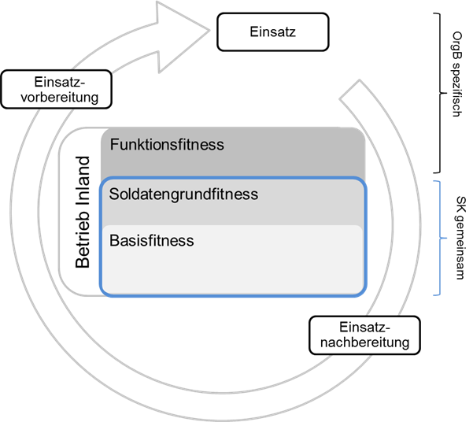
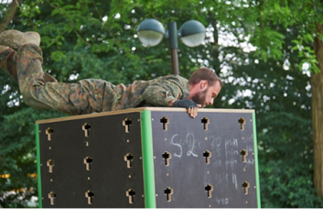
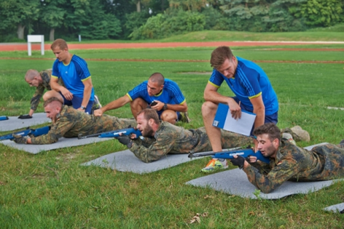
Německo – Physical fitness (PF)
Operational deployment
Degree to which key physical performance parameters in the field of general and specific fitness basics and coordination skills are met
Preparation for operational deployment
Major organisational element-specific
Functional fitness
Basic military fitness
Routine duty in Germany
Basic fitness
Joint
Post-operation recovery
Notes:
Physical Fitness
PF is a key prerequisite for acquiring and maintaining the required individual basic skills. It is defined as the degree to which key physical performance parameters in the field of general and specific fitness basics and coordination skills are met. It is determined by things such as the state of health, the level of the basic motor abilities (strength, stamina, coordination), mental processes (i.e. motivational, emotional and cognitive processes ) and the prevailing environmental conditions. PF serves the purpose of enabling military tasks to be performed in a sustainable and stable manner and military requirements to be met in a similar way.
The improvement and maintenance of PF are also prerequisites for the prevention of damage to health , for the development of robustness (resilience) and for the restoration of military capabilities and skills.
Starting with basic military training, PF is developed specifically through routine duty in Germany to participation in operations abroad via the following levels:
[Slide shown]
Every soldier has to achieved a basic level of capability-based fitness during the general physical training provided. The tool for measuring this is the basic fitness test (BFT). This test has to be passed by all the soldiers in the Bundeswehr once a year. Building on this, a level of sustainable, high-quality, capability-based basic military fitness must be established during the general physical training and military fitness training provided. This establishes the joint basis for the next level of fitness that has to be attained, the functional fitness level. To prove their swimming skills, soldiers must swim 100 metres in clothes once a year. They must pass the 6 km march test once a year to prove that they are capable of marching the minimum distance required.
In the field of military fitness training, the training control tool must be used at the basic military fitness level.
The level of post-related functional fitness that has to be attained is based on the physical requirements of each post or service. The major organisational elements are responsible for specifying the minimum requirements and the training that has to be provided in general physical training and military fitness training.
PF training during operational deployment serves the purpose of maintaining functional fitness for the duration of the deployment. The framework conditions are set by the regulation on the maintenance of physical fitness during operations abroad, which provides details on how PF can be maintained during operational deployment.
The purpose of post-operation PF is mainly to restore basic fitness after a regenerative process. The exercise programme conducted at the post-operation recovery workshop and the post-operation preventive treatment provided can initiate that process.
The joint requirements for basic fitness and basic military fitness have been developed and refined under the lead responsibility of the Armed Forces Training Directorate of the German Joint Support Service Headquarters.
The achievement, maintenance and restoration of physical fitness require technical skills and qualified experts. The following staff is available for conducting physical training:
full-time Bundeswehr sports instructors (belonging to the target organisation of the Territorial Bundeswehr Tasks Command and the Land Commands), who provide technical advice and support for the units/offices at the regional and national levels; military fitness trainers , personnel who serve part-time as Bundeswehr sports instructors and specialist sports instructors; officers who have studied sport at university and serve as part-time instructors (as available in the units / offices).

Slide 14
Německo – Physical fitness (PF)
Notes:
Physical Fitness
The training field of PF in the Bundeswehr is structured in the subfields of general physical training and military fitness training (cf. the overlay). Sports events, competitions, minimum PF requirements and performance records are elements of both subfields. The general physical training is supplemented by the special physical training and the leisure time sports.
The Bundeswehr also promotes top-level sportsmen and women who are in federal squads athletes and is a member of the International Council of Military Sports (Conseil International du Sport Militaire – CISM).
The general physical training and military fitness training as well as the provision of performance records have to be ordered in the duty roster and/or in directives.
The detailed planning for course-based training has to be laid down by the major organisational elements in major organisational element directives. The objective in career courses is to improve physical fitness, while the minimum objective in speciality training courses and other courses is to attain or maintain physical fitness, depending on the duration of the course concerned.
In offices and integrated staffs at home and abroad, where duty, the sports facilities, the sports equipment, the PT / military fitness instructors and the chains of command are particular, adjust the way in which physical training is conducted to the local conditions, in observance of the regulations on disablement benefits and pensions. The Bundeswehr Military Fitness Cup and other competitions can be organised.

Slide 15
Dánsko
Tělesná příprava v armádě Dánského království
Systém tělesné přípravy klade důraz na všestrannou přípravu vojáků pro plnění úkolů v různých variantách nasazení, na rozvoj a regeneraci fyzických a psychických sil a na upevňování zdraví. Cílem tělesné přípravy je zajistit tělesnou připravenost vojáků k zvládnutí náročných situací spojených s výkonem vojenské služby.

Slide 16
Dánsko
K hlavním úkolům patří:
- dosažení a udržení optimální tělesné zdatnosti a výkonnosti,
- plnění stanovených výkonnostních požadavků po celou dobu služby,
- rozvíjení a stabilizace psychické odolnosti,
- výchova k pravidelným pohybovým aktivitám jako prostředku k upevňování tělesného a psychického zdraví,
- regenerace tělesných a psychických sil.

Slide 17
Dánsko
Obsahem tělesné přípravy jsou především tyto pohybové aktivity:
- zrychlený přesun,
- překážková dráha,
- běh s orientací v terénu,
- boj zblízka,
- kruhový trénink,
- plavání,
- sportovní hry.

Slide 18
Dánsko
Za tělesnou přípravu je stejně jako v AČR zodpovědný velitel. Po odborné linii je tělovýchovný pracovník, instruktor povinen dbát odborných nařízení a metodik vydávaných Centrem pro tělesnou přípravu a vzdělávání dánských ozbrojených sil, které tak nepřímo ovlivňuje průběh tělesné přípravy v jednotkách. Personálně je tělovýchovný proces zajištěn v obecné rovině ve třech úrovních, kdy musí být alespoň:
a) 1 důstojník sportu v pluku (500-700 vojáků),
b) 1 poddůstojník pro sport v každé rotě,
c) 1 instruktor sportu v každé četě.

Slide 19
Dánsko
Za tělesnou přípravu je stejně jako v AČR zodpovědný velitel. Po odborné linii je tělovýchovný pracovník, instruktor povinen dbát odborných nařízení a metodik vydávaných Centrem pro tělesnou přípravu a vzdělávání dánských ozbrojených sil, které tak nepřímo ovlivňuje průběh tělesné přípravy v jednotkách. Personálně je tělovýchovný proces zajištěn v obecné rovině ve třech úrovních, kdy musí být alespoň:
a) 1 důstojník sportu v pluku (500-700 vojáků),
b) 1 poddůstojník pro sport v každé rotě,
c) 1 instruktor sportu v každé četě.

Slide 20
Dánsko
K vojenským sportům, ve kterých se armáda Dánského království zúčastňuje mezinárodních soutěží CISM patří:
- orientační běh,
- biatlon,
- vojenský pětiboj,
- námořní pětiboj,
- parašutismus,
- střelba,
- jachting.

Slide 21
Velká Británie – military fitness
Personal Fitness
Protect individuals from: injury, risk of psychological stress…
Vocational Fitness
Level of physical fitness required to perform a specific job…
Combat Fitness
1 Basic Combat Fitness
Generic physical demands associated with service…
2 Advanced Combat Fitness
Required supporting the unit mission on operations.

Slide 22
Velká Británie – adventure training
Definece JSAT – Joint Service Adventure Training:
“Challenging outdoor training for Service personnel in specified adventurous activities, involving controlled exposure to risk, to develop leadership, teamwork, physical fitness, moral and physical courage, among other personal attributes and skills vital to operational capability.”

Slide 23
Velká Británie – adventure training
Cíl JSAT – Joint Service Adventure Training:
“The aim of Service Adventurous Training is to develop, through authorised challenging pursuits and within an outdoor environment, leadership and the necessary qualities to enhance the performance of Service personnel in times of peace and war.”

Slide 24
Velká Británie – adventure training - activities
Mountaineering
Rock Climbing
Canoeing
Kayaking
Caving
Skiing
Freefall Parachuting
Gliding
Hang Gliding & Paragliding
Sub-Aqua Diving
OffShore Sailing

Slide 25
Systém tělesné výchovy a sportu v zahraničních armádách
Kontrola systému
Stát | četnost za rok | Splnil-nesplnil | věk. kat. pohlaví | běh | Zrychl. Přesun | kliky shyby | Leh-sed | Počet testů
BE | 1 | + | + | + | - | + | + | 4
CA | 1 | + | + | - | + | + | + | 7
DE | 1 | - | - | - | + | - | - | 5
FR | 1 | - | + | + | + | + | - | 4
GE | 1 | + | + | + | - | + | + | 5
NL | 1 | + | + | + | - | + | + | 3
NO | 1 | + | + | + | - | + | + | 9
PO | 1 | + | + | + | - | + | + | 4
UK | 1 | + | + | + | + | - | - | 2
US | 2 | + | + | + | - | + | + | 3

Slide 26
Otázky
Charakterizujte „systém“.
Jaké jsou cíle, úkoly, funkce a prvky systému služební tělesné výchovy?
Co mají systémy zahraničních armád rozdílné a co naopak společné se systémem Tv a S AČR?
Mělo by se v našem systému na základě srovnání s ostatními něco měnit? Uveďte příklady.

Slide 27
Literatura
VĚSTNÍK MO. (2011). Služební tělesná výchova v rezortu Ministerstva obrany (NVMO č. 12/2011). Praha: MO.
GEDDIE, J. 2000, NATO Soldier Target Audience Description. RTO-TR-22.

Slide 28
Dotazy?
Děkuji za pozornost

